Slide 1
BAB 10
KOLOID
Standar Kompetensi:
Menjelaskan sistem dan sifat koloid serta penerapannya dalam kehidupan sehari-hari.
Kompetensi Dasar:
Membuat berbagai sistem koloid dengan bahan-bahan yang ada di sekitarnya.
Mengelompokkan sifat-sifat koloid dan penerapannya dalam kehidupan sehari-hari.

Slide 2
I. SISTEM KOLOID

Slide 3
A. Pengertian Sistem Koloid
Koloid adalah suatu bentuk campuran yang keadannya antara larutan dan suspensi. Koloid merupakan sistem heterogen, dimana suatu zat “didispersikan” ke dalam suatu media yang homogen. Ukuran zat yang didispersikan berkisar dari satu nanometer (nm) sampai satu mikrometer (μm). Koloid tergolong campuran heterogen dan merupakan sistem dua fase. Zat yang didispersikan disebut fase terdispersi, sedangkan medium yang digunakan untuk mendispersikan zat disebut medium dispersi.

Slide 4
Perbandingan Sifat larutan, koloid dan Suspensi
Larutan (Dispersi Molekuler) | Koloid (Dispersi Koloid) | Suspensi (Dispersi Kalar)
Contoh: Larutan gula dalam air | Contoh: campuran susu dengan air | Contoh: Campuran tepung terigu dengan air
Homogen, tak dapat dibedakan walaupun menggunakan mikroskop ultra Semua partikelnya berdimensi (panjang, lebar, atau tebal) kurang dari 1nm Satu fase Stabil Tidak dapat disaring | Secara makroskopis bersifat homogen tetapi heterogen jika diamati dengan mikroskop ultra Partikelnya berdimensi antara 1 nm sampai 100 nm Dua fase Pada umumnya stabil Tidak dapat disaring kecuali dengan penyaring ultra | Heterogen Salah satu atau semua dimensi partikelnya lebih besar dari 100 nm Dua fase Tidak stabil Dapat disaring

Slide 5
Contoh larutan :larutan gula, larutan garam, spiritus, alkohol 70%, larutan cuka, air laut, udara yang bersih, dan bensin.
Contoh koloid :sabun, susu, santan, jeli, selai, mentega, dan mayonaise.
Contoh suspensi :air sungai yang keruh, campuran air dengan pasir, campuran kopi dengan air, dan campuran minyak dengan air.

Slide 6
B. Jenis-Jenis Koloid
No. | Fase Terdispersi | Fase Pendispersi | Nama | Contoh
1. 2. 3. 4. 5. 6. 7. 8. | Padat Padat Padat Cair Cair Cair Cair Cair | Gas Cair Padat Gas Cair Padat Cair Padat | Aerosol Sol Sol padat Aerosol Emulasi Emulasi padat Buih Buih padat | Asap (smoke), debu di udara Sol emas, sol belerang, tinta Gelas bewarna, intan hitam Kabut (fog) dan awan Susu. Santan, minyak ikan Jeli, mutiara Buih sabun, krim kocok Karet busa, batu apung, sitrofoam

Slide 7
Aerosol
Sistem koloid dari partikel padat atau cair yang terdispersi dalam gas disebut aerosol. Jika zat yang terdispersi berupa zat padat, disebut aerosol padat, jika zat yang terdispersi berupa zat cair, disebut aerosol cair.
contoh aerosol padat : asap dan debu dalam udara.
contoh aerosol cair : kabut dan awan.
2. Sol
sistem koloid dari partikel padat yang terdispersi dalam zat cair disebut sol. Koloid jenis sol banyak kita temukan dalam kehidupan sehari-hari maupun dalam industri.
contoh sol : Air sungai (sol dari lempung dalam air), sol sabun, sol detergen, sol kanji. Tinta tulis, dan cat.

Slide 8
3. Emulsi
Sistem koloid dari zat cair yang terdispersi dalam zat cair lain disebut emulsi. Syarat terjadinya emulsi ini bahwa kedua jenis zat cair itu tidak saling melarutkan. Emulsi dapat digolongkan ke dalam dua bagian, yaitu emulsi minyak dalam air (M/A) atau emulsi air dalam minyak (A/M). Dalam hal ini, minyak diartikan sebagai semua zat cair yang tidak bercampur dengan air.
contoh emulsi minyak dalam air (M/A) : santan, susu, dan latek.
contoh emulsi air dam minyak (A/M) : mayonaise, minyak bumi, dan minyak ikan.
4. Buih
Sistem koloid dari gas yang terdispersi dalam zat cair disebut buih. Seperti halnya dengan emulsi, untuk menstabilkan buih diperlukan zat pembuih, misalnya sabun, detergen, dan protein. Buih dapat dibuat dengan mengalirkan suatu gas ke dalam zat cair yang mengandung protein.
Buih digunakan pada berbagai proses, misalnya, pada pengolahan biji logam, pada alat pemadam kebakaran, kosmetik dan lain-lain.

Slide 9
5. Gel
Koloid yang setengah kaku (antara padat dan cair) disebut gel.
Contoh: agar-agar, lem kanji, selai, gelatin, gel sabun, gel silika. Gel dapat terbentuk dari suatu sol yang zat terdispersinya mengadopsi medium dispersinya sehingga terjadi koloid yang agak padat.

Slide 10
II. SIFAT-SIFAT KOLOID

Slide 11
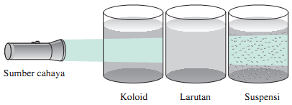
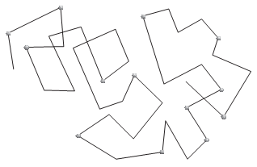
A. Efek Tyndall
B. Gerak Brown

Slide 12
C. Muatan Koloid
Elektroforosis
Pergerakan partikel koloid dalam medan listrik ini disebut elektroforesis. Koloid bermuatan negatif akan bergerak ke anode (elektrode positif) sedangkan koloid yang bermuatan positif akan bergerak ke arah katode (elektrode negatif). Dengan demikian elektroforesis dapat digunakan untuk menentukan jenis muatan koloid.
Adsorpsi
Partikel koloid memilki kemampuan menyerap berbagai macam zat pada permukaannya. Penyerapan pada permukaan ini disebut adsorpsi. Muatan koloid terjadi karena adsorpsi ion-ion tertentu.

Slide 13
Sifat adsorpsi dari koloid ini digunakan dalam berbagai proses, antara lain
Pemutihan gula tebu
Gula yang masih berwarna dilarutkan dalam air kemudian dialirkan melalui tanah diatomae dan arang tulang. Zat-zat pewarna dalam gula akan diadsorpsi, sehingga diperoleh gula yang putih bersih.
Norit
Didalam usus, norit membentuk sistem koloid yang dapat mengadopsi gas atau zat racun.
Penjernihan air
Untuk menjernihkan air dapat dilakukan dengan menambahkan tawas atau aluminium sulfat. Di dalam air, alumunium sulfat terhidrolisis membentuk Al(OH) yang berupa koloid. Koloid Al(OH) ini dapat mengadsorpsi zat-zat warna atau zat pencemar dalam air.
³
³

Slide 14
D. Koagulasi
Telah disebutkan bahwa koloid distabilkan oleh muatannya. Apabila muatan koloid dilucuti, maka kestabilannnya akan berkurang dan dapat menyebabkan koagulasi atau penggumpalan. Pelucutan muatan koloid dapat terjadi pada sel elektroforesis atau jika elektrolit ditambahkan ke dalam sistem koloid.
Adapun koagulasi koloid karena penambahan elektrolit terjadi sebagai berikut.
Koloid yang bermuatan negatif akan menarik ion positif (kaiton), sedangkan koloid yang bermuatan positif akan menarik ion negatif (anion). Ion-ion tersebut akan membentuk selubung lapisan ke dua. Apabila selubung lapisan kedua itu terlalu dekat maka selubung itu akan menetralkan muatan koloid, sehingga terjadi koagulasi.

Slide 15
Beberapa contoh koagulasi dalam kehidupan sehari-hari dan industri
Pembentukan delta di muara sungai terjadi karena koloid tanah liat (lempung) dalam air sungai mengalami koagulasi ketika bercampur dengan elektrolit dalam air laut.
Karet dalam air sungai digumpalkan dengan menambahakan asam format.
Lumpur koloidal dalam air sungai dapat digumpalkan dengan menambahkan tawas. Sol tanah liat dalam air sungai biasanya bermuatan negatif sehingga akan digumpalkan oleh ion Al³⁺ dari tawas (aluminium sulfat).
Asap atau debu dari pabrik/industri dapat digumpalkan dengan alat koagulasi listrik dari Cottrel.

Slide 16
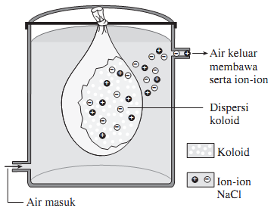
E. Dialisis
Pada pembuatan suatu koloid, seringkali terdapat ion-ion yang dapat menggangu kestabilan koloid tersebut. Ion-ion penggangu ini dapat dihilangkan dengan suatu proses yang disebut dialisis.

Slide 17
F. Koloid Liofil dan Koloid Liofob
Suatu koloid disebut koloid liofil apabila terdapat gaya tarik-menarik yang cukup besar antara zat terdispersi dengan mediumnya. Koloid Liofob jika gaya tarik-menarik tersebut tidak ada atau sangat lemah. Jika medium dispersi yang dipakai adalah air, maka disebut koloid hidrofil dan koloid hidrofob.
Sol Hidrofil | Sol Hidrofob
Mengadsorbsi mediumnya. Dapat dibuat dengan kosentrasi yang relatif besar. Tidak mudah digumpalakan dengan penambahan elektrolit. Viskositas lebih besar daripada mediumnya. Bersifat revesible. Efek Tyndall lemah. | Tidak mengadsorbsi mediumnya Hanya stabil pada kosentrasi kecil Mudah menggumpal pada penambahan elektrolit. Viskositas hampir sama dengan mediumnya. Tidak revesible. Efek Tyndall lebih jelas.

Slide 18
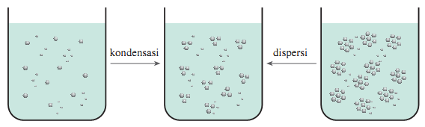
III. PEMBUATAN SISTEM KOLOID

Slide 19
A. Cara Kondensasi
Partikel larutan sejati bergabung menjadi partikel koloid. Cara ini dapat dilakukan melalui reaksi-reaksi kimia, seperti reaksi redoks, reaksi hidrolisis, dan reaksi dekomposisi rangkap, atau dengan reaksi pergantian pelarut.
B. Cara Dispersi
Dengan cara dispersi, partikel kasar dipecah menjadi pertikel koloid. Dapat dilakukan secara mekanik, peptisasi, atau dengan loncatan bunga listrik (cara busur Bredig).

Slide 20
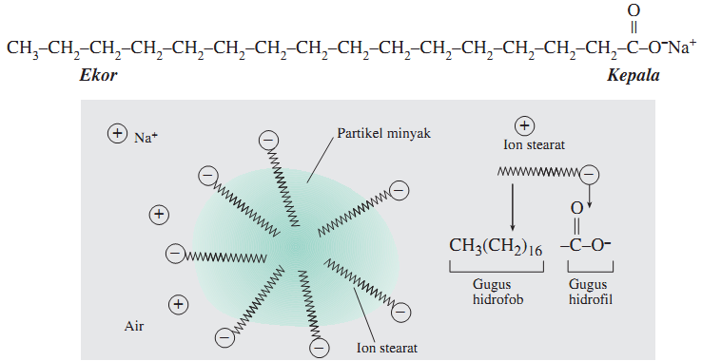
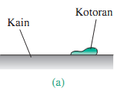
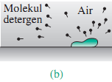
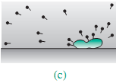
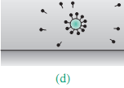
C. Koloid Asosiasi
Berbagai jenis zat, seperti sabun dan detergen, larut dalam air tetapi tidak membentuk larutan, melainkan koloid. Molekul sabun atau detergen terdiri atas bagian yang polar (disebut kepala) dan bagian yang nonpolar (disebut ekor).

